Slide 1
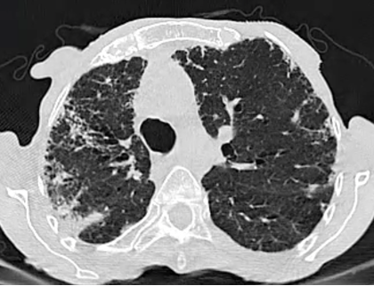
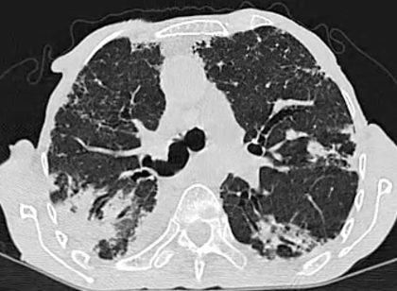
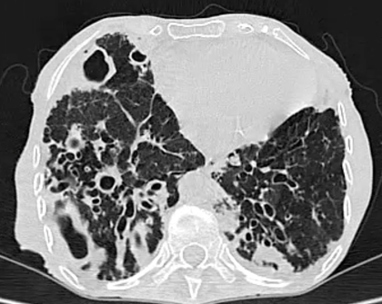
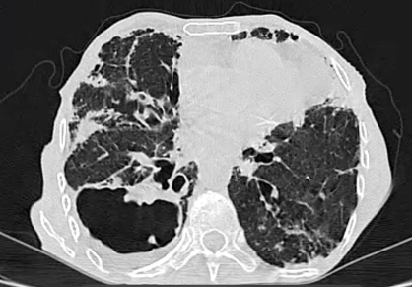
INFECCIÓN PULMONAR POR MYCOBACTERIUM CHIMAERA: a propósito de un caso
P98
Cedillo Anabel, Andini Agustin, Malamud Patricia, Grodnitzky Maria Laura, Morandi Valeria, Tabaj Gabriela, Bocca Xavier, Rios Jesica.
Servicio de Neumonologia Clinica. Hospital del Tórax Dr. Antonio A. Cetrángolo
Introducción:
Mycobacterium chimaera es una micobacteria no tuberculosa perteneciente al complejo Mycobacterium avium. Actúa como un patógeno oportunista, con infecciones generalmente respiratorias, que ocurren con mayor frecuencia en pacientes inmunocomprometidos o con enfermedades respiratorias subyacentes.
Caso clínico:
Mujer de 78 años, oriunda de Venezuela, ex fumadora 24 p/y, múltiples internaciones por neumonías, infección por SARS-Cov2 (2020), antecedentes de TBC pulmonar (2022-2023). Ingresa por cuadro de 2 años de evolución, caracterizado por por síndrome de impregnación asociado a tos productiva no efectiva, sudoración nocturna y disnea mMRC IV.
Estudios complementarios
Tomografia de torax: bronquiectasias de tipo quísticas y cilíndricas, bilaterales, con tapones mucosos y extensas densidades en vidrio esmerilado con tendencia a consolidar en LID.
Se interpreta como probable micobacteria no tuberculosa y se ingresan esputos.
Se recibe tipificación: Mycobacterium intracellular-chimaera.
Se decide tratamiento con azitromicina 250 mg, Rifampicina 300 mg, Levofloxacina 500 mg, Etambutol 400 mg, Amikacina 1 ampolla interdiaria.
Conclusión
Mycobacterium chimaera se encuentra en diversos medios ambientales, se ha aislado en fuentes de agua potable, sistemas de agua caliente y agua de grifo. En Venezuela, las micobacterias no tuberculosas (MNT) más frecuentes incluyen principalmente Mycobacterium avium y Mycobacterium abscessus. El tratamiento implica el uso de múltiples antibióticos durante un período prolongado y, la elección del tratamiento depende de la sensibilidad del microorganismo. A pesar de una terapia antimicrobiana eficaz, la mortalidad sigue siendo alta (50-60%) y un tratamiento prolongado se asocia con reacciones adversas y toxicidad acumulada.

